Slide 1
Paper Graph 作ってます
2017年4月3日～
株式会社KDDI総合研究所

Slide 2
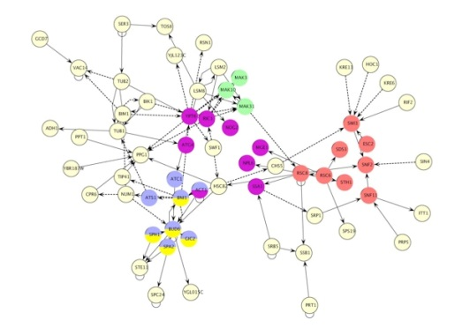


motivations
論文探すのめんどくさい
似た論文を一気に探せるシステム
論文読むのめんどくさい
他の誰かが似た論文読んでるかが見えて、聞きに行けるシステム
python、ディープラーニングを身に着けたい

Slide 3





Architecture
単語ベクトル
特徴量?
論文
スクレイピング
python + selenium + phantomJS
pdfの本文をベクトル表現
python + pdfminer + Word2Vec or GloVe
機械学習による文書分類
python + tensorFlow
属性情報
リンク強度計算
python
属性情報をDBへ格納
python + SQLAlchemy
Title
Authors
Keywords
Citing
Cited
Conference
グラフ化
javascript + cytoscape.js
+ nodejs + mysqljs
Date of Publication
属性情報をDBへ格納
python + SQLAlchemy
属性情報
リンク強度計算
python
Title
Authors
Keywords
Citing
Cited
Conference
文書解析
python + pdfminer
Date of Publication
pdfの本文をベクトル表現
python + pdfminer + Word2Vec or GloVe
単語ベクトル
特徴量?
Notes:
データがころころかわる
伝えたいのはフロー、データの形式
大事な所を目立たせる
flaticon
バラバラの積み木→整理されたベクトル

Slide 4
relevancy
特徴量?
A
B
特徴量?
tensorFlow
AB間の距離が近いほどリンク強度は強い
↓
今まではメトリック計算を職人技でやってた？
パラメータ：authors, keywords, citings, citeds, conference|published

Slide 5
文書のベクトル化
「王様」- 「男」+ 「女」= 「女王」
「パリ」- 「フランス」+ 「日本」= 「東京」
ができるようになる
ニューラルネットワークの入力の素性に利用できる

Slide 6
Usecases, Future Works

Slide 7
Usecases
論文探すのめんどくさい、論文読むのめんどくさい
査読サポート
研究会ごとの特性
内容の似た研究会があるかどうか
著者ごとの派閥
論文とニュースの関係
論文と特許の関係
車関係への適用

Slide 8
機械学習のチューニング

Slide 9
日本語論文対応
IEEE以外

Slide 10
論文探すのめんどくさい、論文読むのめんどくさい

Slide 11
査読サポート

Slide 12
研究会ごとの特性
内容の似た仲良しの研究会があるかどうか

Slide 13
著者ごとの派閥

Slide 14
node背景に画像
belonging
conference
author

Slide 15
論文 – ニュースの関係

Slide 16
車のデータ
Can data
車種

Slide 17
MNIST可視化
[-1.21743047, -1.50154686 , 0.56333548, -1.86107993, -0.76638579
-1.07891524, 7.67469597, -2.81896377, -1.02743566 , -3.27699995]

